Slide 1
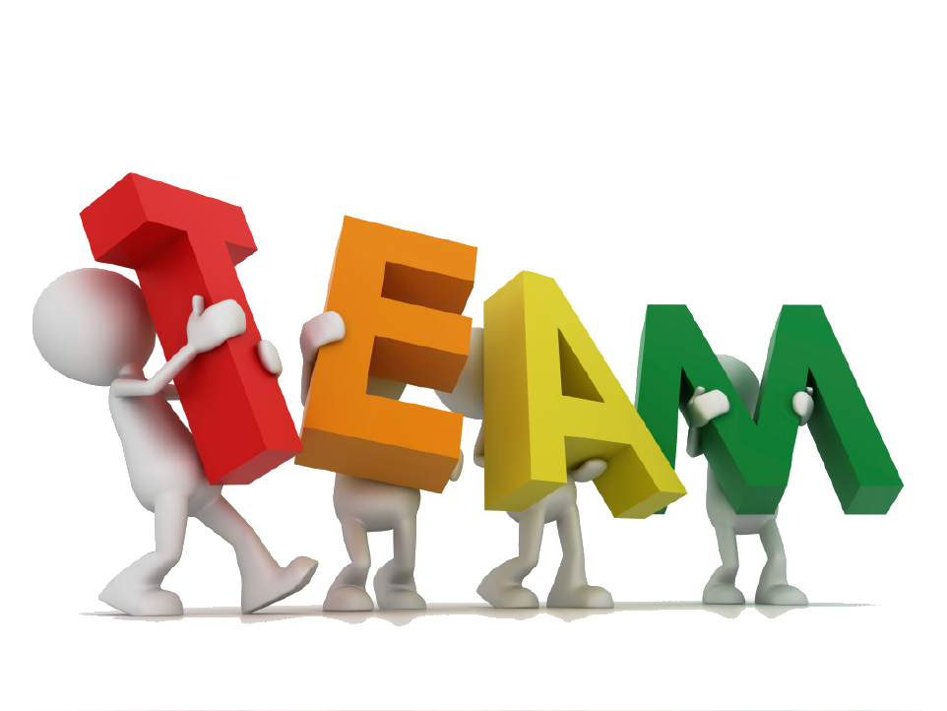
AI For Good Hackathon
NESP

Slide 2
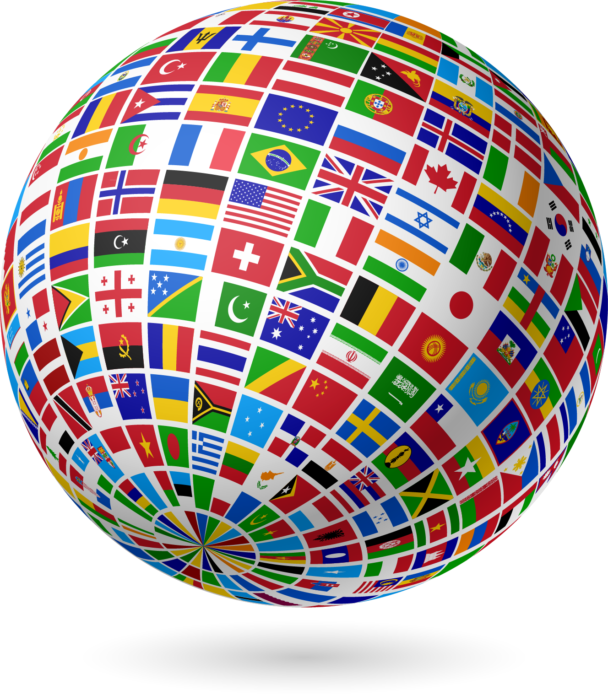
AI For Good Hackathon
Цель работы
Сохранение вымирающего языка, путём его цифрования.

Slide 3
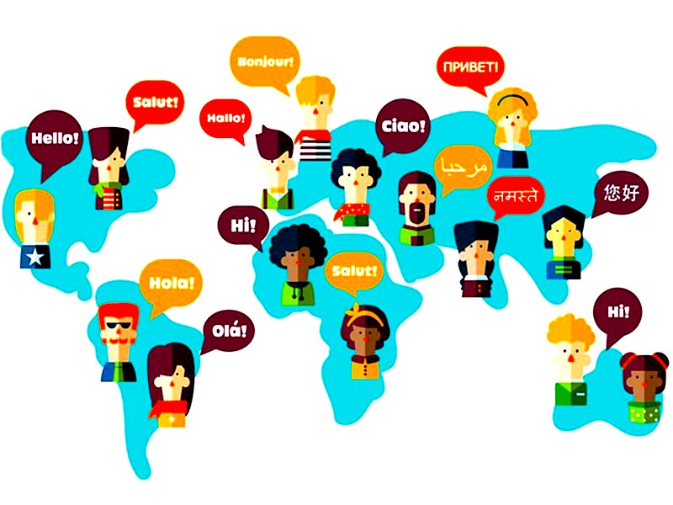
Целевая аудитория
AI For Good Hackathon
Программа направлена на людей изучающих историю, язык и особенности алеутских народов.

Slide 4

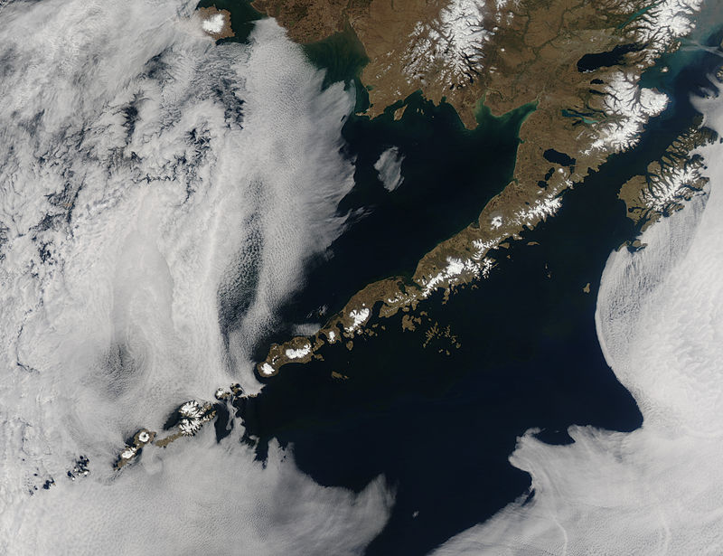

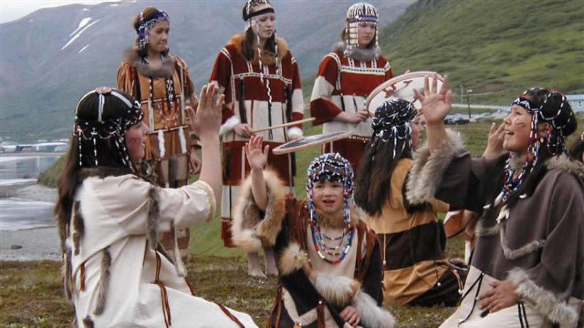
Интересные факты
AI For Good Hackathon
Ещё в 2010 году жителей алеутских островов было около 2300 человек. На сегодняшний день их насчитывается меньше 200 человек.

Slide 5
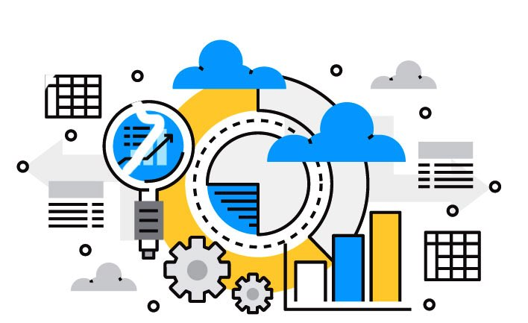
Стек технологий
AI For Good Hackathon
Словарь построен на основе небольшого датасета, состоящего из алеутских слов и небольших предложений.
Программа, которая повзоляет найти перевод из базы знаний реализована в виде чат-бота.

Slide 6
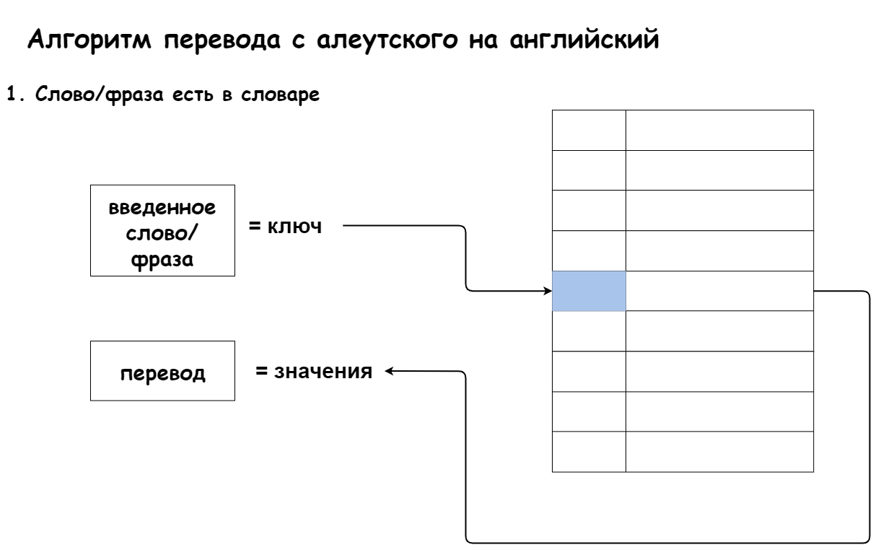
Принцип работы програмы
AI For Good Hackathon

Slide 7
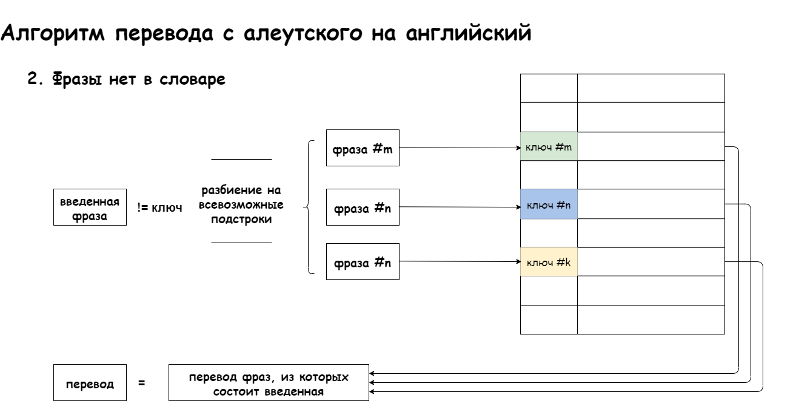
Принцип работы програмы
AI For Good Hackathon

Slide 8
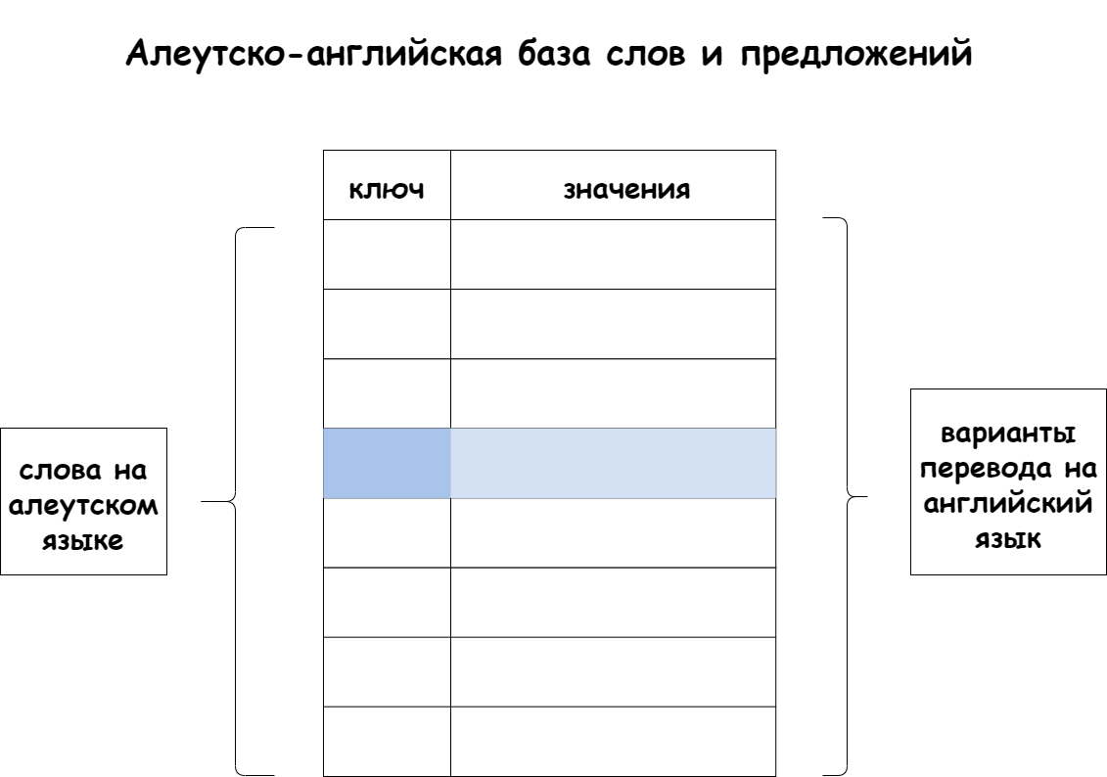
Принцип работы програмы
AI For Good Hackathon

Slide 9

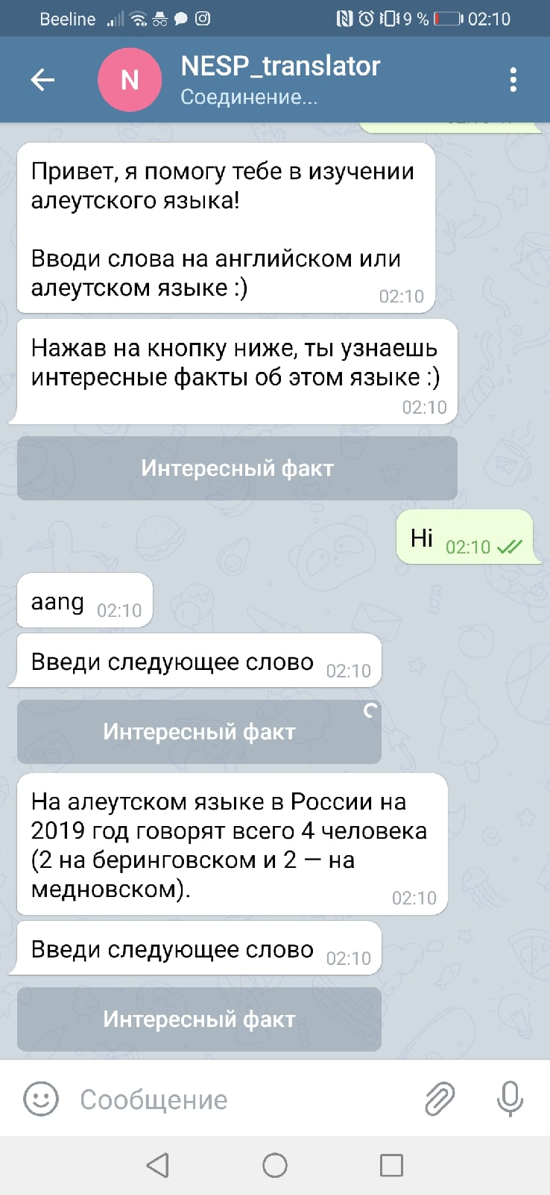
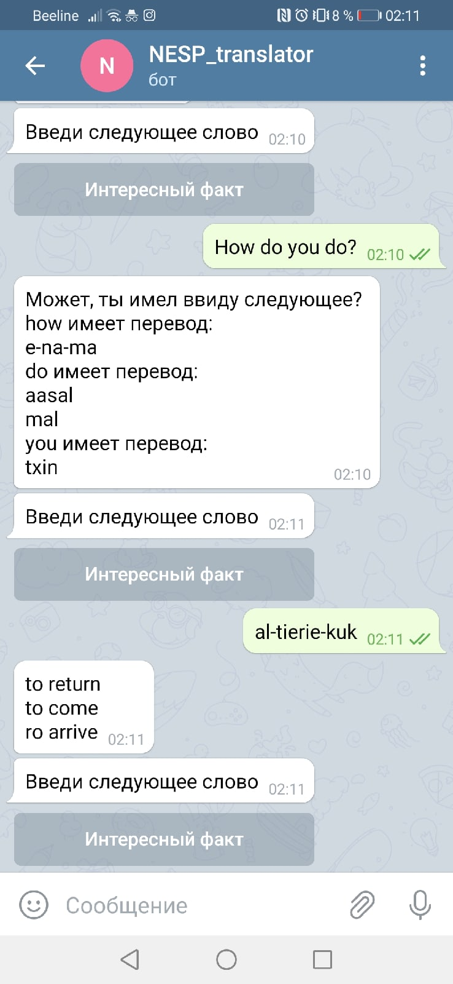
Скриншоты

Slide 10
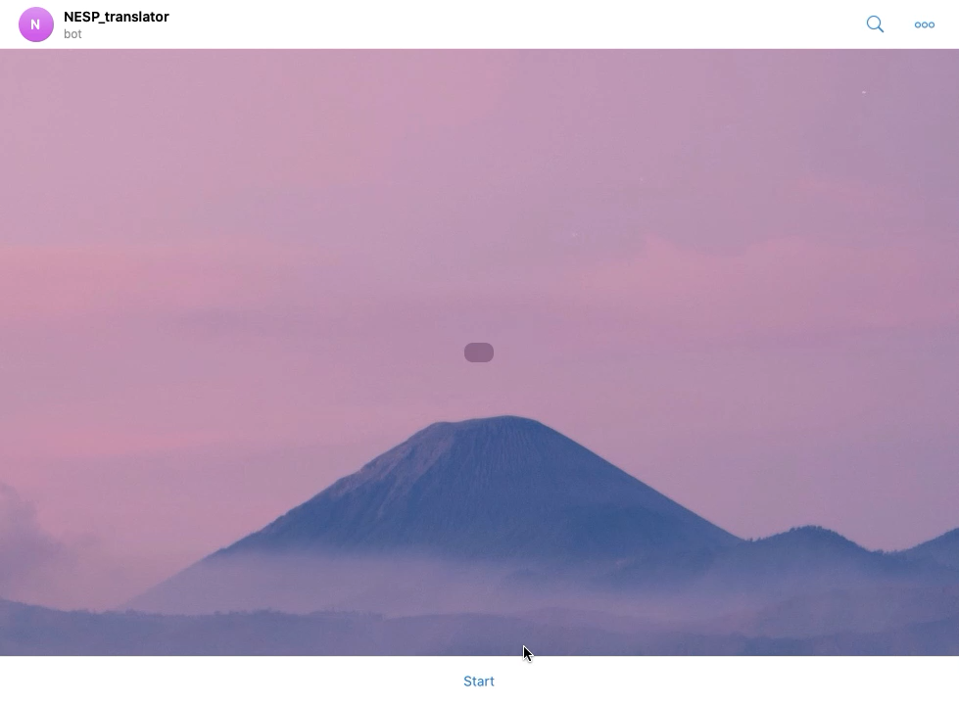
Демо

Slide 11
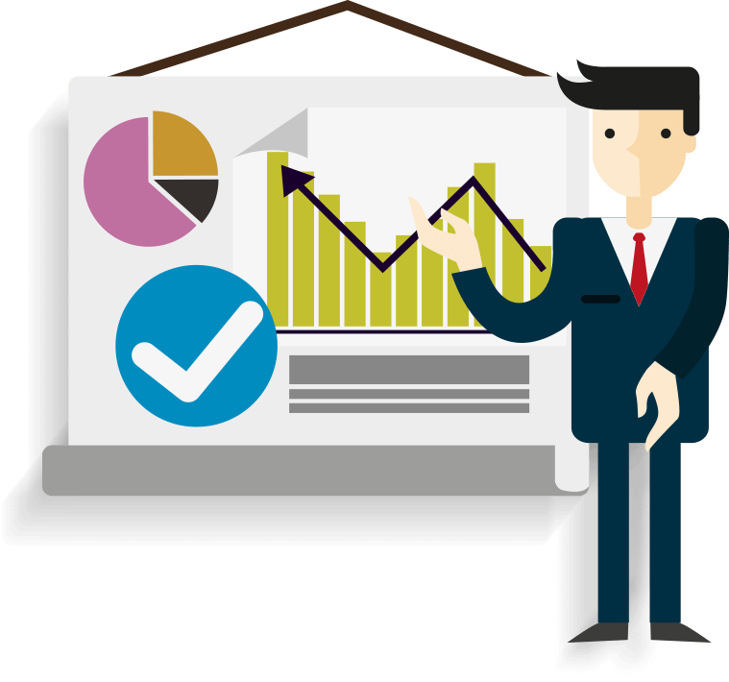
Бизнес-модель
AI For Good Hackathon
Бот позволит переводить предложения на почти мёртвом алеутском языке, чтобы дать возможность многим учёным работать с этим языком намного проще, используя не только словари.

Slide 12
Бизнес-модель
AI For Good Hackathon
Популяризация науки – достаточно модное и успешное явление. Можно было бы попробовать монетизировать нашего бота, однако, наша основная идея и цель – сохранить умирающий язык, увековечив его на цифровых носителях. Дать возможность людям прикоснуться к историческому.

Slide 13

Планы по развитию
AI For Good Hackathon
В дальнейшем бот позволит переводить осмысленные предложения, тексты и, вероятно, можно будет считывать текст с фотографии, чтобы перевести его. А также в боте появятся и другие языки, находящиеся на грани вымирания.

Slide 14
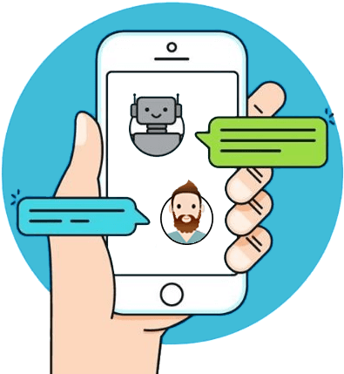
Полезные стороны приложения
AI For Good Hackathon
Учитывая, что в наше время на алеутском разговаривает менее двухсот человек, актуальность его сохранения является неоспоримой. Ведь за последние десять лет число носителей языка сократилось в десять раз.

Slide 15
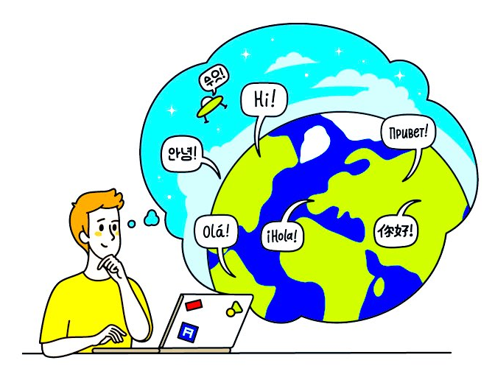
Полезные стороны приложения
AI For Good Hackathon
С помощью достаточно обширного датасета и переводчика мы сможем оцифровать и тем самым увековечить язык.

